Slide 1
Формирование культурно-гигиенических навыков у детей при организации приема пищи.
Структурное подразделение государственного бюджетного общеобразовательного учреждения средней общеобразовательной школы № 10 образовательный центр « ЛИК» детский сад №11
городского округа Отрадный самарской области
Составила воспитатель: Киселева М. А.

Slide 2
ТИПОВАЯ ОБРАЗОВАТЕЛЬНАЯ ПРОГРАММА ДОШКОЛЬНОГО ОБРАЗОВАНИЯ «РАСТИМ ЛИЧНОСТЬ»
Первая младшая группа (от 1,5 до 3 лет)
Воспитание культурно-гигиенических навыков. Формировать умение во время еды правильно держать ложку.
Общественно-полезный труд. Привлекать детей к выполнению простейших трудовых действий: совместно с взрослым и под его контролем расставлять хлебницы (без хлеба), салфетницы, раскладывать ложки.
Вторая младшая группа (от 3 до 4 лет)
Культурно-гигиенические навыки. Формировать простейшие навыки поведения во время еды. Формировать элементарные навыки поведения за столом: умение правильно пользоваться столовой и чайной ложками, вилкой, салфеткой; не крошить хлеб, пережевывать пищу с закрытым ртом, не разговаривать с полным ртом.
Общественно-полезный труд. Во второй половине года начинать формировать у детей умения, необходимые при дежурстве по столовой (помогать накрывать стол к обеду: раскладывать ложки, расставлять хлебницы (без хлеба), тарелки, чашки и т. п.).

Slide 3
Средняя группа (от 4 до 5 лет)
Культурно-гигиенические навыки. Совершенствовать навыки аккуратного приема пищи: умение брать пищу понемногу, хорошо пережевывать, есть бесшумно, правильно пользоваться столовыми приборами (ложка, вилка), салфеткой, полоскать рот после еды.
Общественно-полезный труд. Учить детей самостоятельно выполнять обязанности дежурных по столовой: аккуратно расставлять хлебницы, чашки с блюдцами, глубокие тарелки, ставить салфетницы, раскладывать столовые приборы (ложки, вилки, ножи).
Старшая группа (от 5 до 6 лет)
Культурно-гигиенические навыки. Совершенствовать культуру еды: умение правильно пользоваться столовыми приборами (вилкой, ножом); есть аккуратно, бесшумно, сохраняя правильную осанку за столом; обращаться с просьбой, благодарить.
Общественно-полезный труд. Приучать добросовестно выполнять обязанности дежурных по столовой: сервировать стол, приводить его в порядок после еды.

Slide 4
Подготовительная к школе группа (от 6 до 7 лет)
Культурно-гигиенические навыки. Закреплять умения детей аккуратно пользоваться столовыми приборами; правильно вести себя за столом; обращаться с просьбой, благодарить.
Общественно-полезный труд. Приучать детей добросовестно выполнять обязанности дежурных по столовой: полностью сервировать столы и вытирать их после еды, подметать пол.

Slide 5
МЕТОДЫ И ФОРМЫ ОРГАНИЗАЦИИ РАБОТЫ С ДЕТЬМИ:

Slide 6
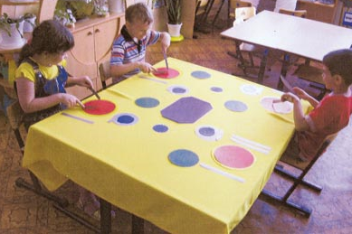
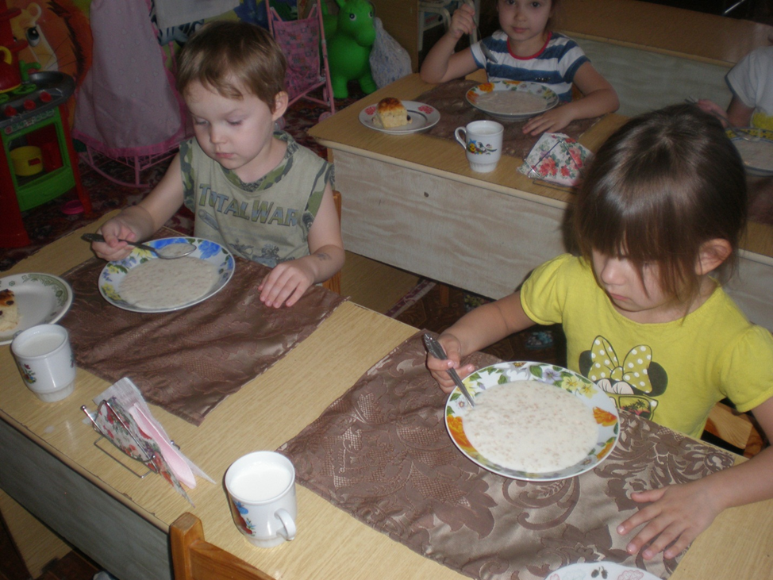
Наглядный
показ приемов владения столовыми приборами, демонстрация правил сервировки,
положительный личный пример,
рассматривание картин и иллюстраций,
экскурсия на пищеблок,
наблюдение за сверстниками)

Slide 7
Словесный
(объяснение, разъяснение, убеждение, использование художественного слова, разбор проблемных ситуаций, поощрительная оценка деятельности ребенка)

Slide 8
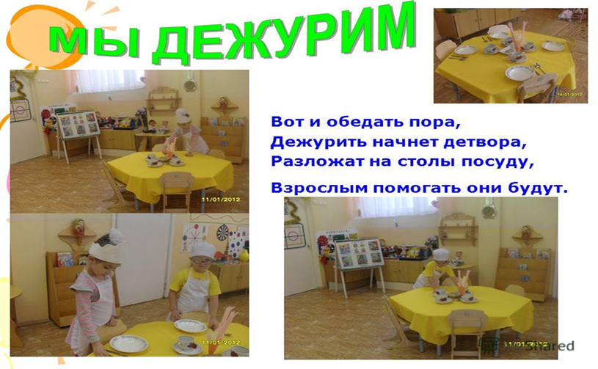
РЕКОМЕНДОВАННЫЕ ХУДОЖЕСТВЕННЫЕ ПРОИЗВЕДЕНИЯ
ПРИЕМ ПИЩИ
Г. Лагздынь «Куклу кормили?»
О. Дриз «Ну и каша!»
Э. Мошковская «Маша и каша»
С. Капутикян «Кто скорее допьет?»
Потешка «Ножками потопали»
A. Прокофьев «Вечером»
Г. Лагздынь «Просто объеденье!»
И. Токмакова «Ай да суп!»

Slide 9
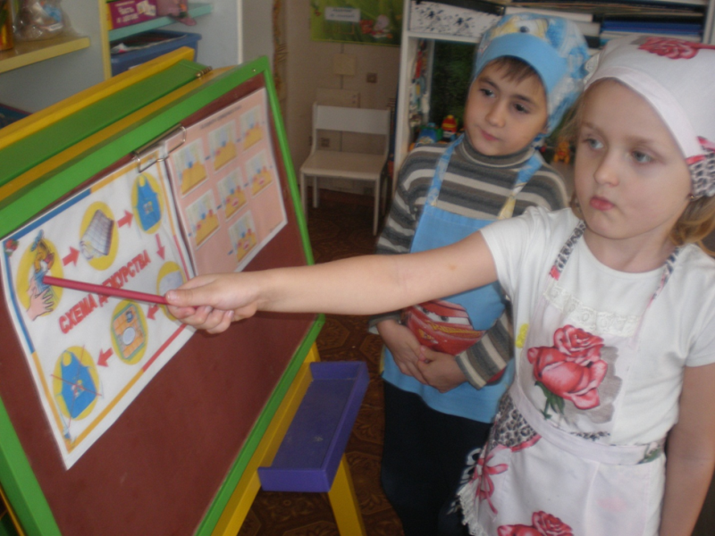
3. Практический
дежурство, закрепление навыков поведения за столом,
дидактические игры, сюжетные игры
«Столик, накройся!»
цель: Закрепить навыки сервировки детского стола.
Ход игры: участники вытягивают листочки с изображением блюд на разные этапы питания (завтрак, обед, полдник, ужин) и при помощи плоскостных фигур накрывают столы.
«Будем кашу варить, будем Сашу кормить»
Цель: Обучать детей правильно пользоваться ложкой.
«Красивые салфеточки для трех поросят»
Цель: Продолжать обучать детей навыкам пользования салфеткой.

Slide 10
Гигиенические процедуры
Notes:
Вставляем фотографии своих детей!!! МАДОУ д/с №17 «Колосок»

Slide 11
Организация дежурств
ОБЩИЕ ТРЕБОВАНИЯ:
дежурство носит характер поручений;
единство требований со стороны обоих воспитателей и их помощника;
обязательно выполнение гигиенических процедур, наличие привлекательной формы для дежурных (фартук, колпачок);
назначают по 1 дежурному для каждого стола;
поощрение и благодарность за помощь

Slide 12
АЛГОРИТМ ДЕЖУРСТВА ПО СТОЛОВОЙ

Slide 13
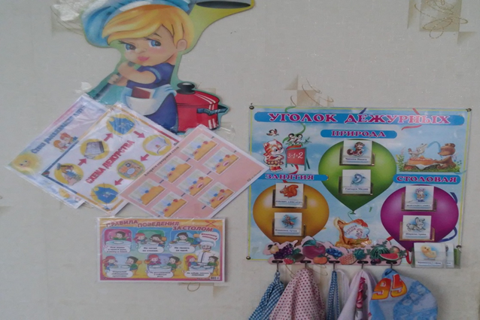
Организация дежурств
МЛАДШИЙ ВОЗРАСТ:
Привлекать детей к выполнению простейших трудовых действий: совместно с взрослым и под его контролем расставлять хлебницы (без хлеба), салфетницы, раскладывать ложки, тарелки, чашки .
К концу года можно разместить в группе «Уголок дежурных»

Slide 14
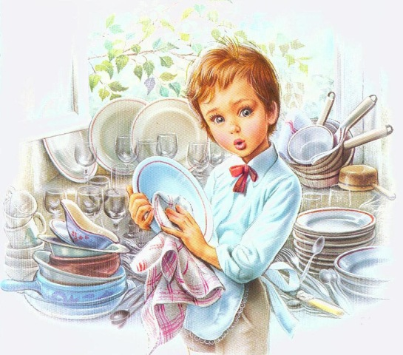
СРЕДНИЙ ВОЗРАСТ:
Аккуратно расставлять хлебницы, чашки с блюдцами, глубокие тарелки, ставить салфетницы, раскладывать столовые приборы (ложки, вилки, ножи).
Уборка использованных салфеток.
Составление грязной посуды стопкой в центре стола.

Slide 15
.
СТАРШИЙ ВОЗРАСТ:
Приучать добросовестно выполнять обязанности дежурных по столовой: сервировать стол, приводить его в порядок после еды, подметать пол.

Slide 16
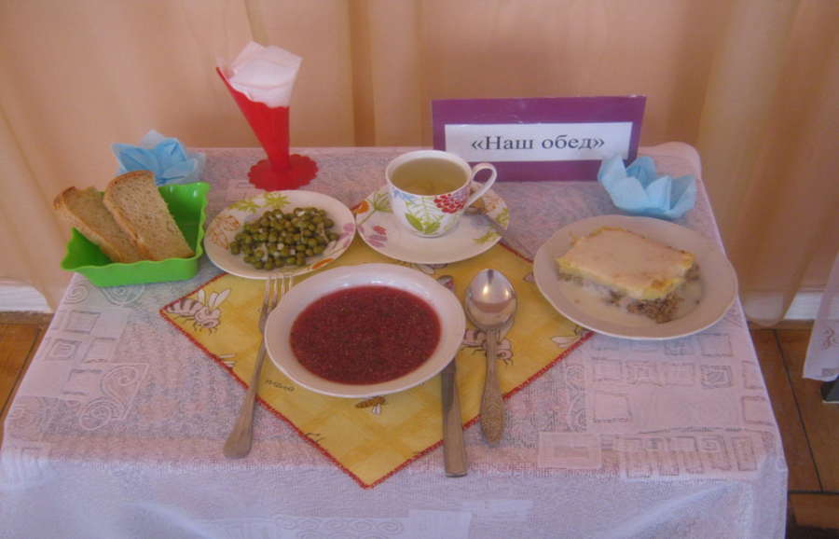
СЕРВИРОВКА СТОЛА ИМЕЕТ ТАКОЕ ЖЕ ЗНАЧЕНИЕ, КАК И ПРИГОТОВЛЕНИЕ БЛЮД
МИРЕЙ ГИЛЬЯНО
ПРАВИЛА СЕРВИРОВКИ СТОЛА:
ЗАВТРАК - на середину ставят хлебницу с хлебом, салфетницу. Затем раскладывают вилки, ножи и ложки (в зависимости от блюда). Вилка - с левой стороны, нож - справа, ложка параллельно краю стола. Чай помощник воспитателя разливает на отдельном столике и по мере надобности подносит детям. Это необходимо, чтобы питье не остывало раньше времени. Основное блюдо подают ребенку только тогда, когда он сядет за стол. Заранее блюда не раскладывают, за исключением тех, которые едят холодными. Тарелки складывают друг на друга и оставляют на краю стола.
ОБЕД -стол сервируют так же, но компот разливают заранее, рядом с ножом кладут столовую ложку. Дежурные разносят тарелки с салатом, воспитатель приглашает детей за столы. По мере съедания детьми салата, помощник воспитателя разливает суп и разносит детям. Дежурные к этому процессу не допускаются. Использованную посуду во время обеда тут же убирает младший воспитатель и дежурные дети. Второе блюдо подают по мере съедания первого, помогает разносить воспитатель и младший воспитатель. Тарелки после второго складываются одна в одну на краю стола, дежурные их убирают.
УЖИН- стол сервируют так же, как и к завтраку.

Slide 18
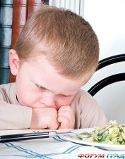
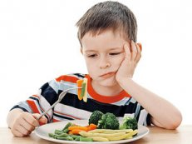
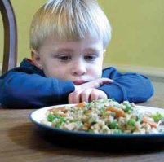
УСЛОВИЯ ВОСПИТАНИЯ ПОЛОЖИТЕЛЬНОГО ОТНОШЕНИЯ К ЕДЕ. (эстетические и психологические аспекты)

Slide 19
1. УДОБНОЕ РАСПОЛОЖЕНИЕ СТОЛОВ, ЭСТЕТИЧЕСКИ ПРИЯТНАЯ СЕРВИРОВКА И ПОДАЧА БЛЮД
2. БЛАГОПРИЯТНЫЙ ПСИХОЛОГИЧЕСКИЙ КЛИМАТ, ДОБРОЖЕЛАТЕЛЬНОЕ И ВНИМАТЕЛЬНОЕ ОТНОШЕНИЕ ВЗРОСЛЫХ
3.РАЗЪЯСНЕНИЕ НЕОБХОДИМОСТИ РАЦИОНАЛЬНОГО ПИТАНИЯ, ПРОПАГАНДА ЗОЖ
4.ПОСТЕПЕННОЕ ПРИУЧЕНИЕ РЕБЕНКА НУЖНОЙ НОРМЕ В ЕДЕ

Slide 20
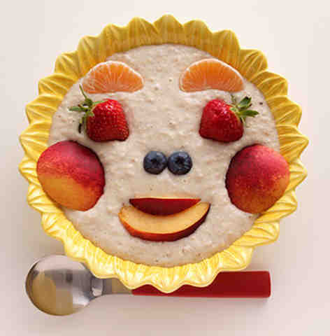
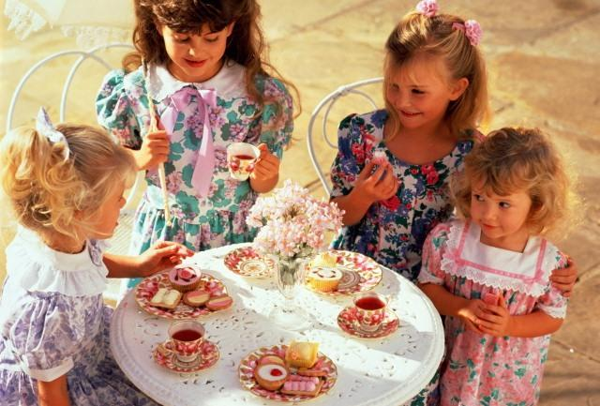
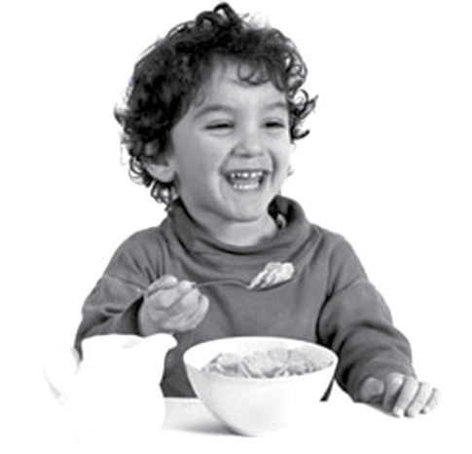
Психологические аспекты организации питания детей
1.Психологический комфорт. Качество предлагаемых детям блюд, их соответствие потребностям растущего организма, разнообразие меню и сама процедура приема пищи.
2. Хорошие манеры. Приобретаются путем многократных упражнений, а также благодаря среде, в которой, постоянно находятся дети. В данном случае взрослые своим общением, доброжелательностью создают условия.
3. Не следует принуждать ребенка к еде. Нужно помнить, что каждый человек рождается на своем, с присущим только ему правильно функционирующим механизмом чувства голода, который показывает, когда и сколько следует есть, вмешательство в это может привести к нарушению психики.
4. Эстетика. Часто, блюдо выглядит не эстетично и ребёнок уже отказывается есть, что бы это избежать, ребёнку стоит украсить блюдо весёлой рожицей или же спросить мнение детей, восклицать «М-м-м как вкусно!»

Slide 21
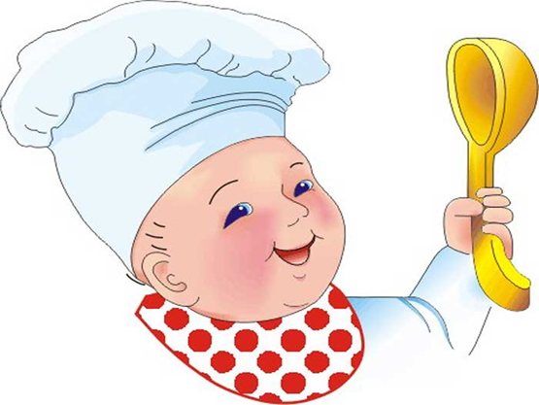
Памятка
На что надо обращать внимание во время еды
Последовательность блюд должна быть постоянной
Перед ребёнком нужно ставить только одно блюдо
Блюдо должно быть не слишком горячим, не холодным
Полезно класть пищу в рот небольшими кусочками, хорошо пережёвывать
Не надо разговаривать во время еды
Рот и руки вытирать бумажной салфеткой

Slide 22
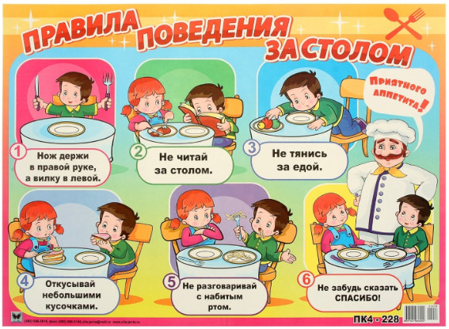
Правила поведения ребенка за столом.
Не сиди, развалившись.
Не клади ногу на ногу.
Не шаркай ногами, не разговаривай.
Не вертись, не толкай товарища.
Ешь аккуратно, не проливай на скатерть.
Кусай хлеб над тарелкой.
Не откусывай сразу большие куски хлеба . Ешь тихо. Не чавкай.
Правильно держи вилку, ложку и нож.
После еды положи ложку и вилку на тарелку.
Выходя из-за стола, необходимо задвинуть стул и поблагодарить.
После еды полощи рот водой.

Slide 23
СПАСИБО ЗА ВНИМАНИЕ!

